Slide 1


ФУНКЦИОНАЛЬНАЯ ГРАМОТНОСТЬ – новая модель школьного образования
Notes:
Оригинальные шаблоны для презентаций: https://presentation-creation.ru/powerpoint-templates.html
Бесплатно и без регистрации.

Slide 2
Впервые термин «функциональная грамотность»
введен ЮНЕСКО в 1957г. и понимался как
«совокупность умений читать и писать для использования в повседневной жизни».
Функциональная грамотность (ФГ) – это способность человека использовать приобретаемые в течение жизни знания для решения широкого диапазона жизненных задач в различных сферах человеческой деятельности, общения и социальных отношений; А.А.Леонтьев
Функциональная грамотность – это уровень образованности, который может быть достигнут учащимися за время обучения в школе, и предполагает способность человека решать стандартные жизненные задачи в различных сферах жизни.

Slide 3
Функциональная грамотность есть целый ряд навыков и умений – познавательных, эмоциональных и поведенческих, которые позволяют людям:
- жить и работать в качестве человеческой личности;
- развивать свой потенциал;
- принимать важные и обоснованные решения;
-эффективно функционировать в обществе в контексте с окружающей средой и более широкого сообщества, чтобы улучшить качество своей жизни и общества.

Slide 4
Компоненты ФГ
1
знания сведений, правил, принципов;
умения адаптироваться к изменяющемуся миру; решать конфликты, работать с информацией
2
усвоение общих понятий и умений, составляющих познавательную основу решения стандартных задач в различных сферах жизнедеятельности
3
готовность ориентироваться в ценностях и нормах современного мира; принимать особенности жизни для удовлетворения своих жизненных запросов; повышать уровень образования на основе осознанного выбора
4

Slide 5
Математичес-кая грамотность
Читательская грамотность
Креативное и критическое мышление
Основные
направления ФГ
Глобальные компетенции
Финансовая грамотность
Естественно-научная грамотность

Slide 6
МАТЕМАТИЧЕКАЯ ГРАМОТНОСТЬ -
это способность индивидуума формулировать, применять и интерпретировать математику в разнообразных контекстах
ЧИТАТЕЛЬСКАЯ ГРАМОТНОСТЬ -
это способность понимать и использовать письменную речь во всем разнообразии ее форм, для целей требуемых обществом и ценных для индивида
ЕСТЕСВЕННО-НАУЧНАЯ ГРАМОТНОСТЬ -
Заголовок блока информации
способность человека занимать активную гражданскую позицию по вопросам, связанным с развитием естественных наук и применением их достижений, его готовность интересоваться естественнонаучными идеями.

Slide 7
КРЕАТИВНОЕ И КРИТИЧЕСКОЕ МЫШЛЕНИЕ-
это способность анализировать информацию с точки зрения логики и личностно-психологического подхода, способность ставить новые вопросы. Вырабатывать аргументы, принимать решения
ФИНАНСОВАЯ ГРАМОТНОСТЬ -
это достаточный уровень знаний и навыков в области финансов, который позволяет правильно оценивать ситуацию на рынке и принимать разумные решения
ГЛОБАЛЬНЫЕ КОМПЕТЕНЦИИ -
Заголовок блока информации
это способность смотреть на мировые и межкультурные вопросы критически, с разных точек зрения, чтобы понимать, как различия между людьми влияют на восприятие, суждения и представления о себе и о других, и участвовать в открытом, адекватном и эффективном взаимодействии с другими людьми разного культурного происхождения на основе взаимного уважения к человеческому достоинству.

Slide 8
Отличительные черты ФГ
Функциональная грамотность:
1) является базовым уровнем для формирования навыков чтения и письма;
2) направлена на решение бытовых проблем;
3) обнаруживается в конкретных обстоятельствах и характеризует человека в определенной ситуации;
4) связана с решением стандартных, стереотипных задач;
5) используется в качестве оценки, прежде всего, взрослого населения.

Slide 9
Международные сравнительные исследования ФГ
PISA (Programme for International Student Assessment) – оценка функциональной грамотности 15-летних учащихся в области математики, чтения и естествознанияю.
PIRLS (Progress in International Reading Literacy Study)– Международный проект "Исследование качества чтения и понимания текста" учащимися начальной школы (4 класс)
TIMSS – оценка качества математического и естественнонаучного образования в начальной, основной и средней школе (4, 8 и 11 классы)

Slide 10


Slide 11


Slide 12
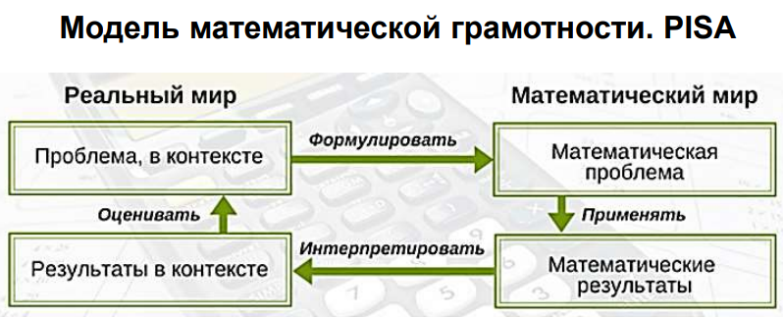

Slide 13
Теоретическое обоснование:
Математическая грамотность «состоит» из двух основных компонентов:
фундаментальные математические идеи:«изменение и зависимости», «пространство и форма», «неопределенность», «количественные рассуждения» .
математическая компетентность - это сочетание математических знаний, умений, опыта и способностей человека, обеспечивающих успешное решение различных проблем, требующих использования математики

Slide 14
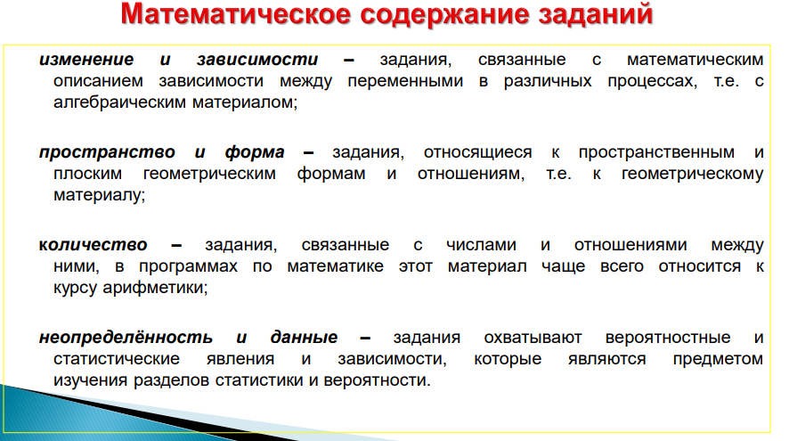

Slide 15
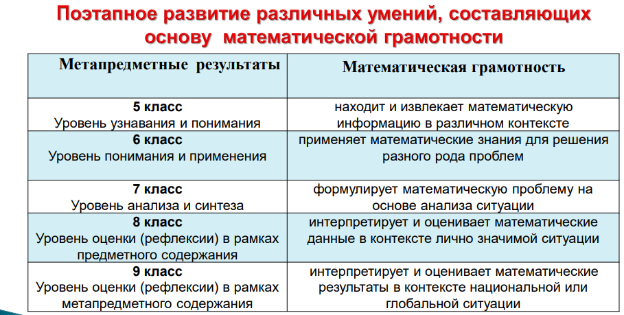

Slide 16
Компетентностная область/виды познавательных действий:
Формулировать;
Применять;
Рассуждать.

Slide 17
Ожидаемые результаты и способы их проверки:
Учащиеся должны уметь решать любые поставленные перед ними задачи. В зависимости от сложности в заданиях выделены три уровня математической компетентности:
Первый уровень включает воспроизведение математических фактов, методов и выполнение вычислений;
Второй – установление связей и интеграцию материала из разных математических тем, необходимого для решения поставленной проблемы;
Третий – математические размышления, требующие обобщения и интуиции.

Slide 18
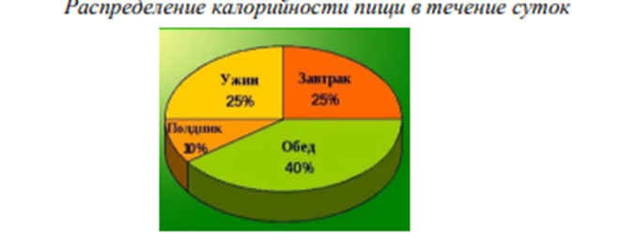
Задача 1 «Калорийность продуктов»
6 класс
Для роста и развития организма подростка большое значение имеет энергетическая ценность продуктов питания -калорийность.
В среднем норма для этого возраста составляет от 2500 до 2800 калорий в день в зависимости от активности: чем подросток активнее, тем больше требуется калорий.
Витя ведёт активный образ жизни, занимается футболом и плаванием, его суточная норма питания составляет около 2800 килокалорий.
Маша не посещает спортивные секции, увлекается вышиванием и бисероплетением, её суточная норма – около 2500 килокалорий.
Задание 1. Во сколько раз больше калорий за сутки требуется Вите, чем Маше?

Slide 19
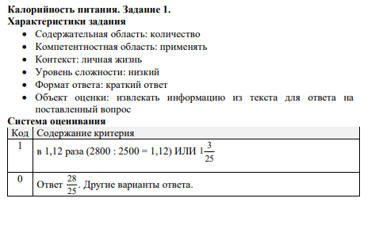

Slide 20
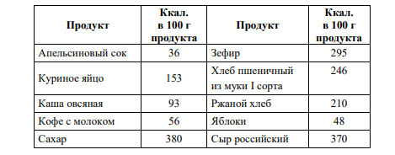
Для роста и развития организма подростка большое значение имеет энергетическая ценность продуктов питания – калорийность. Ниже приведена таблица калорийности некоторых продуктов, употребляемых Витей.
Задание 2. На полдник Витя съел яблоко (200 г) и бутерброд с российским сыром (кусок белого хлеба 20 г и сыра 30 г). Сколько килокалорий получил Витя в полдник?

Slide 21
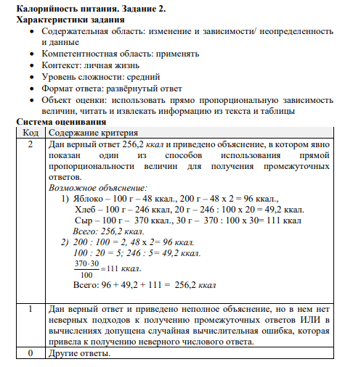

Slide 22
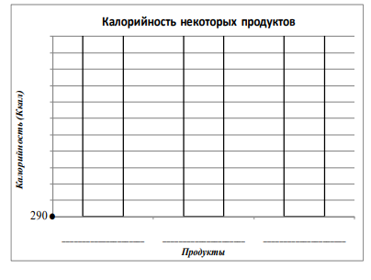
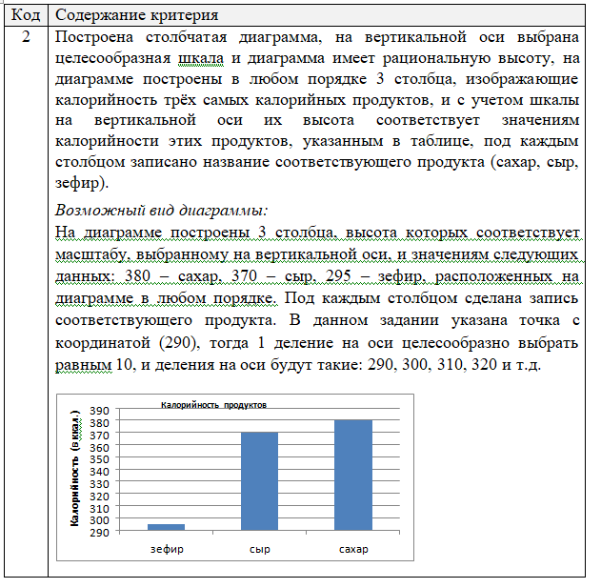
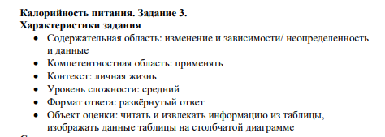
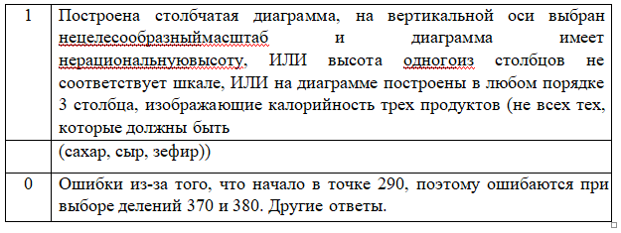
Задание 3. Представьте на диаграмме значения калорийности трёх самых калорийных продуктов из указанных в таблице

Slide 23
Развивать математическую грамотность надо постепенно,
начиная с 5 класса. Регулярно включать в ход урока задания на
«изменение и зависимости», «пространство и форма»,
«неопределенность», «количественные рассуждения» и т.п..
Эти задания можно использовать по усмотрению учителя:
Как игровой момент на уроке;
Как проблемный элемент в начале урока;
Как задание – «толчок» к созданию гипотезы для исследовательского проекта;
Как задание для смены деятельности на уроке;
Как модель реальной жизненной ситуации, иллюстрирующей необходимость изучения какого либо понятия на уроке;
Как задание, устанавливающее межпредметные связи в процессе обучения;
Некоторые задания заставят сформулировать свою точку зрения и найти аргументы для её защиты;
Можно собрать задания одного типа и провести урок в соответствии с какой то образовательной технологией;
Можно все задачи объединить в группы и создать свой элективный курс по развитию математического мышления;
Задания такого типа можно включать в школьные олимпиады, математические викторины;

Slide 24
Формула грамотности
«ОВЛАДЕНИЕ =
УСВОЕНИЕ + ПРИМЕНЕНИЕ ЗНАНИЙ
НА ПРАКТИКЕ»

Slide 25
1. Открытый банк заданий на сайте федерального государственного бюджетного научного учреждения «Институт стратегии развития образования Российской академии образования»
2. Открытый банк заданий на образовательной платформе «Российская электронная школа»
3. Открытые задания PISA на официальном сайте федерального государственного бюджетного учреждения «Федеральный институт оценки качества образования»
4. Открытый банк заданий для оценки естественнонаучной грамотности (VII-IX классы) на официальном сайте федерального государственного бюджетного научного учреждения «Федеральный институт педагогических измерений»

Slide 26
«Жить — вот ремесло, которому я хочу учить его (воспитанника)…и, как бы судьба ни перемещала его с места на место он всегда будет на своём месте». (Ж.Ж. Руссо)
Учиться не для школы, а для жизни.

Slide 27
Спасибо за внимание!

